Slide 1

TNXH 1
Chủ đề 6:
Trái đất và bầu trời
Bài 21. Thời tiết

Slide 2


Ấn để đến trang sách

Slide 3
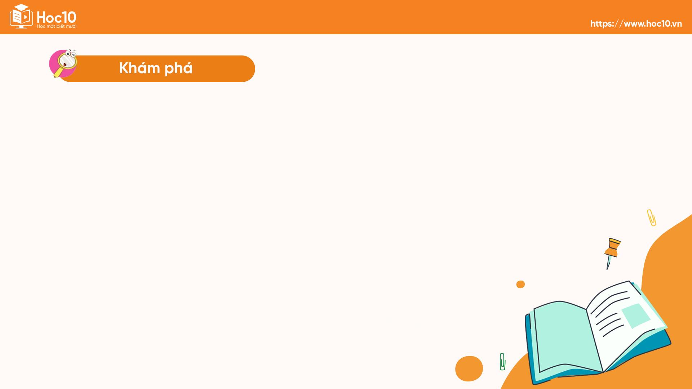
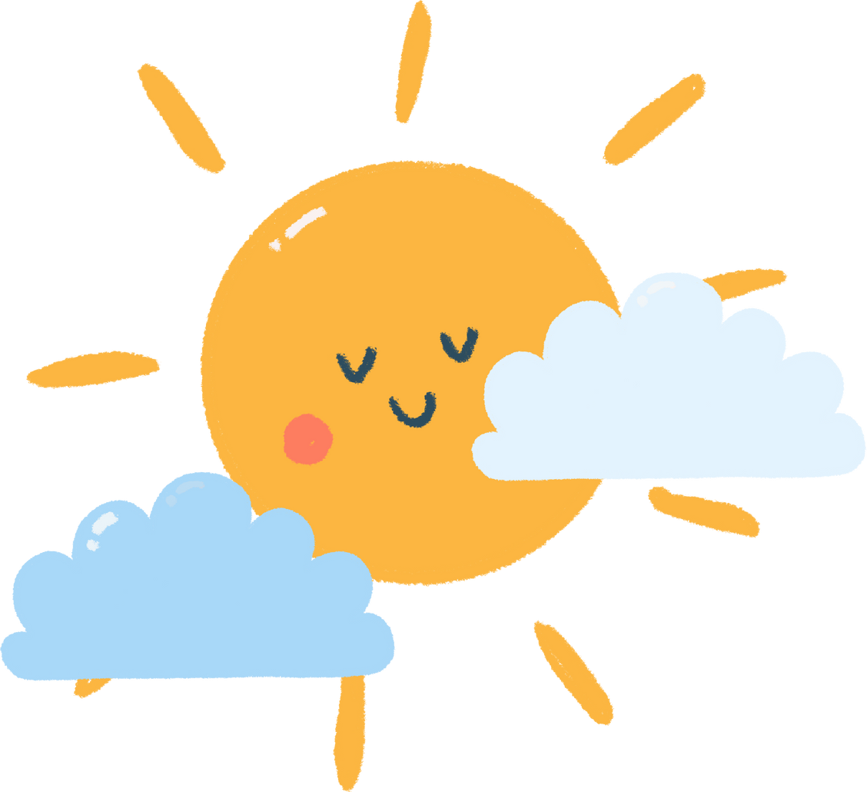
2. Trang phục phù hợp với thời tiết
Quan sát các hình vẽ ở trang 137 (SGK) và trả lời câu hỏi: Em sẽ sử dụng những đồ dùng nào dưới đây cho phù hợp với thời tiết nắng, mưa, nóng, lạnh?

Slide 4
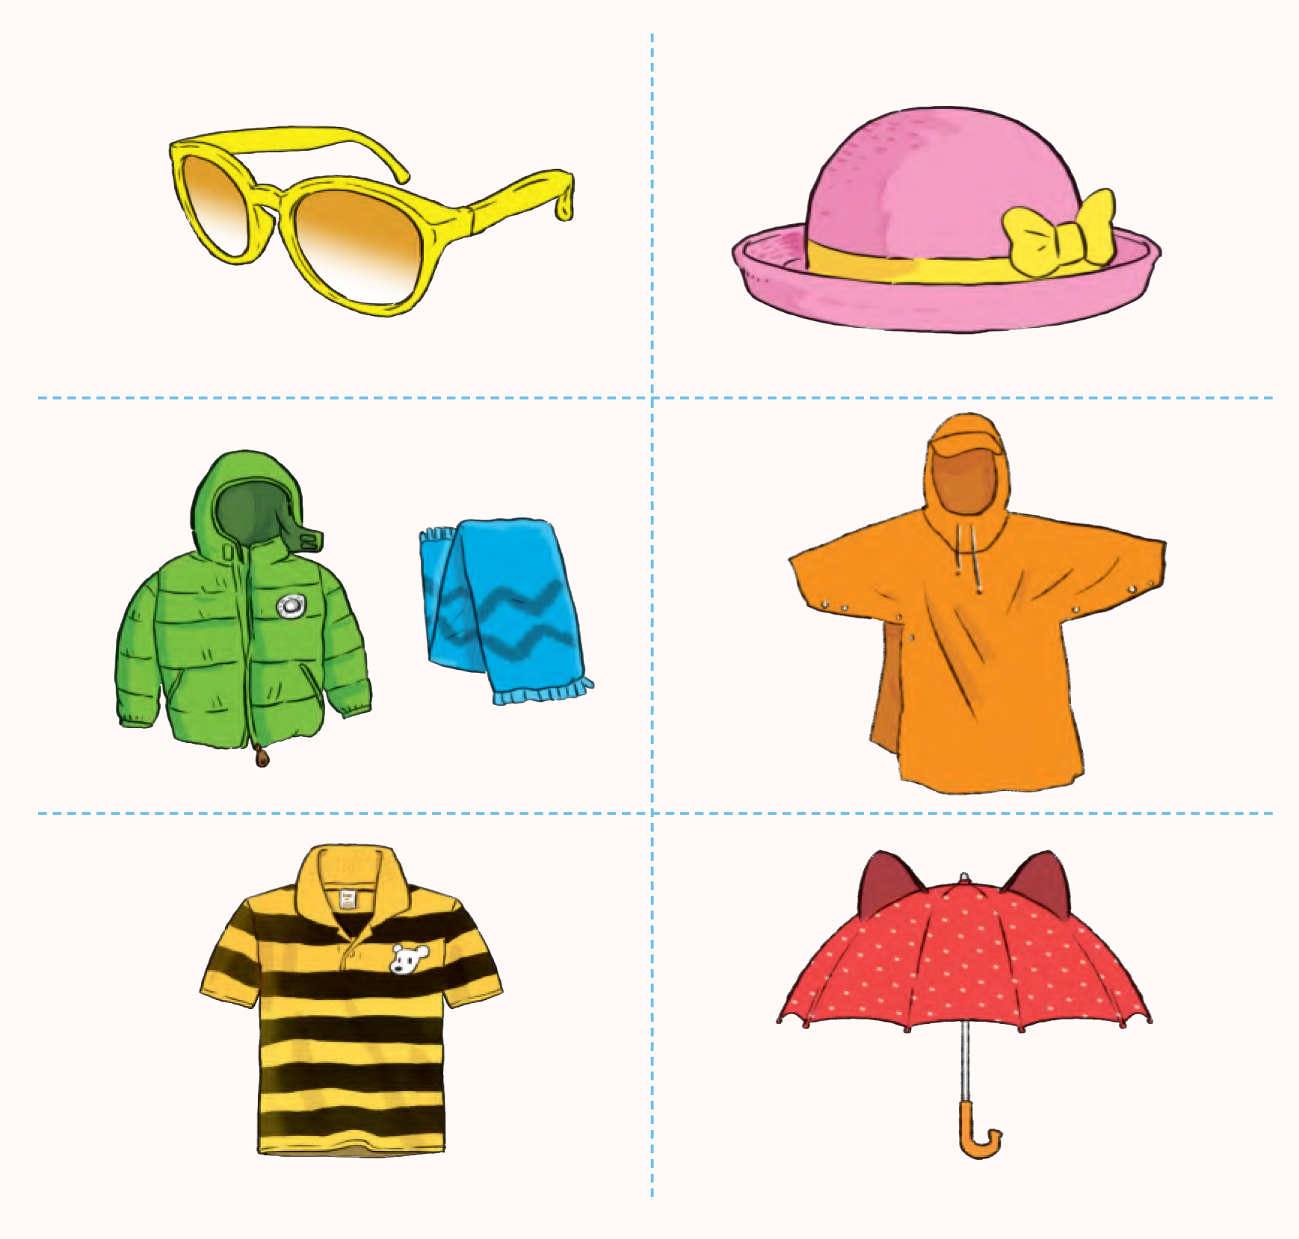

Slide 5
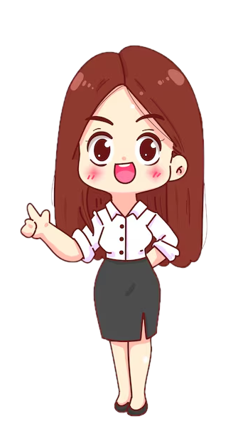
Hãy tự nhận xét hôm nay em đã sử dụng trang phục phù hợp với thời tiết chưa.

Slide 6
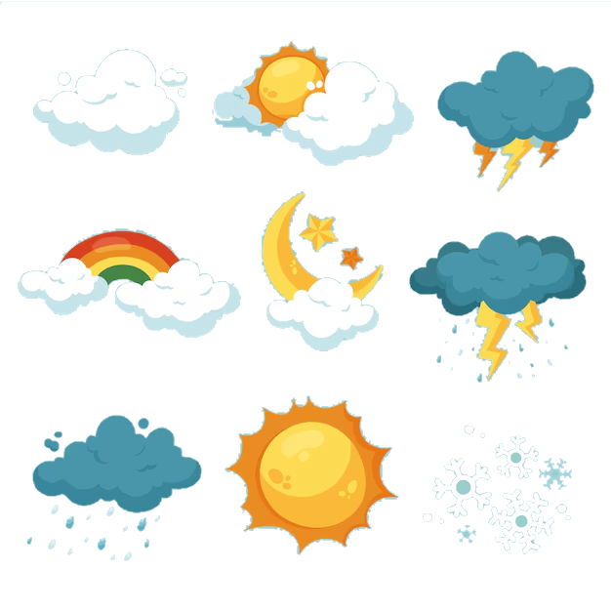
Hãy nói hoặc vẽ về thời tiết mà em thích nhất và chia sẻ với bạn vì sao em thích.

Slide 7
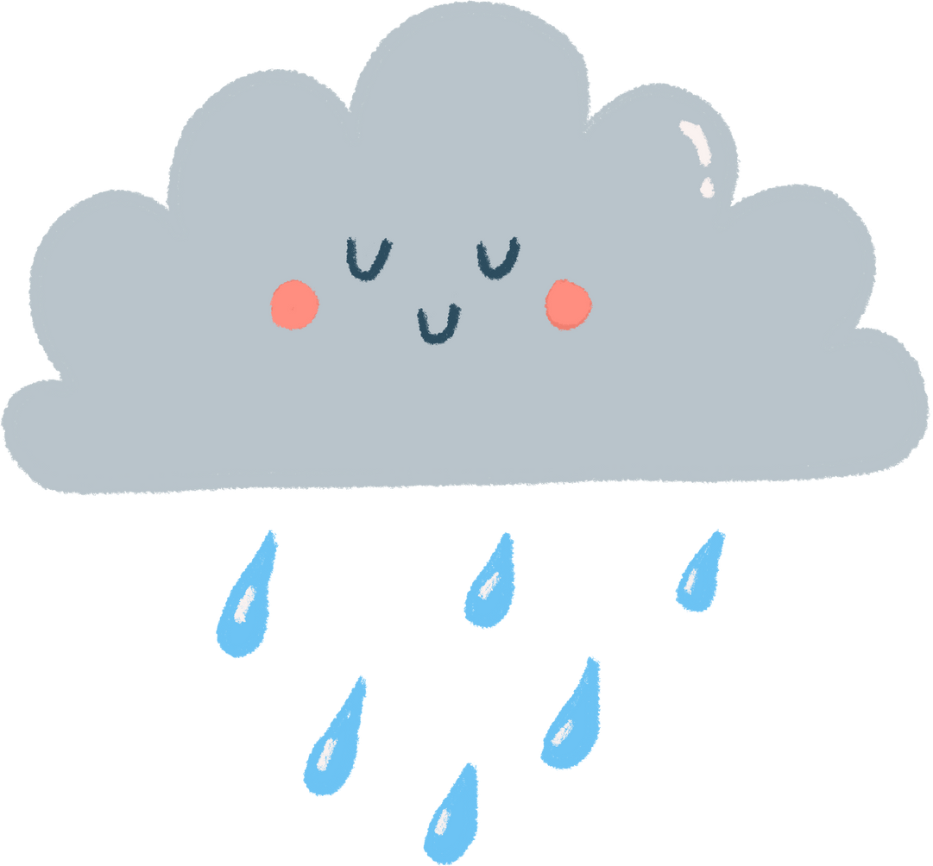
3. Sự cần thiết phải theo dõi dự báo thời tiết
Quan sát tình huống thể hiện qua các hình và trả lời câu hỏi:
Thời tiết vào lúc bạn An tan học so với lúc đi học thay đổi như thế nào? Nếu An không nghe lời mẹ thì điều gì sẽ xảy ra?

Slide 8
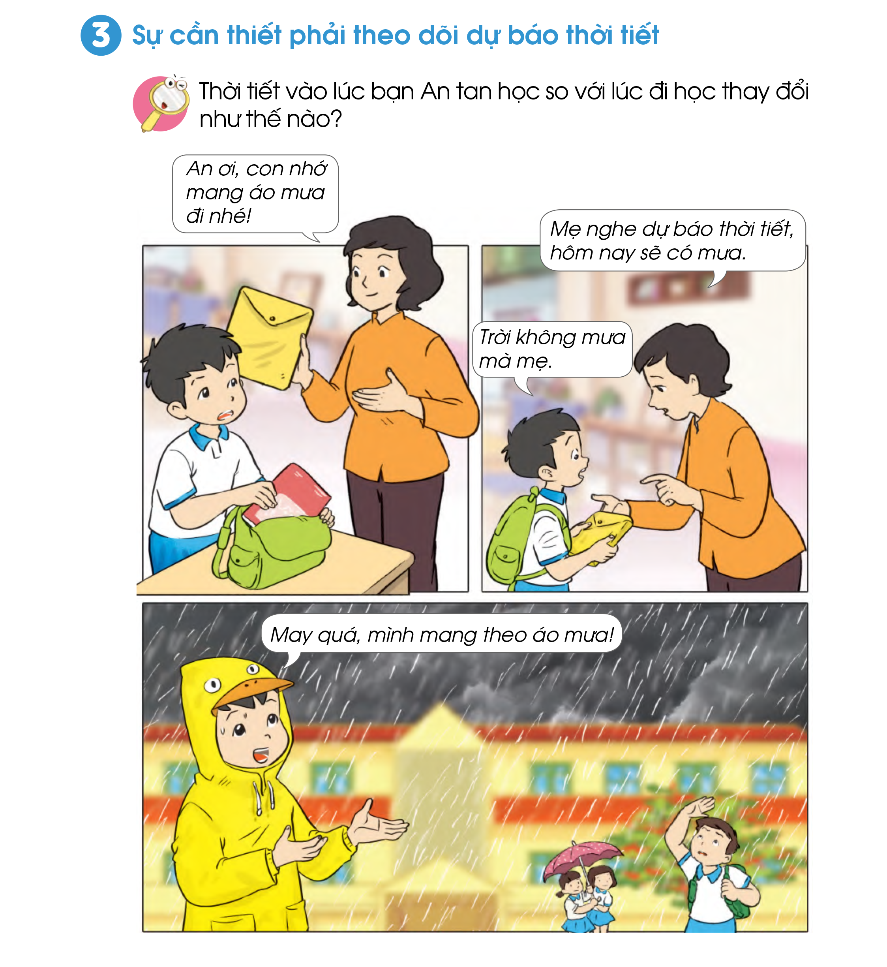

Slide 10
Nếu An không nghe lời mẹ thì điều gì sẽ xảy ra?

Slide 11
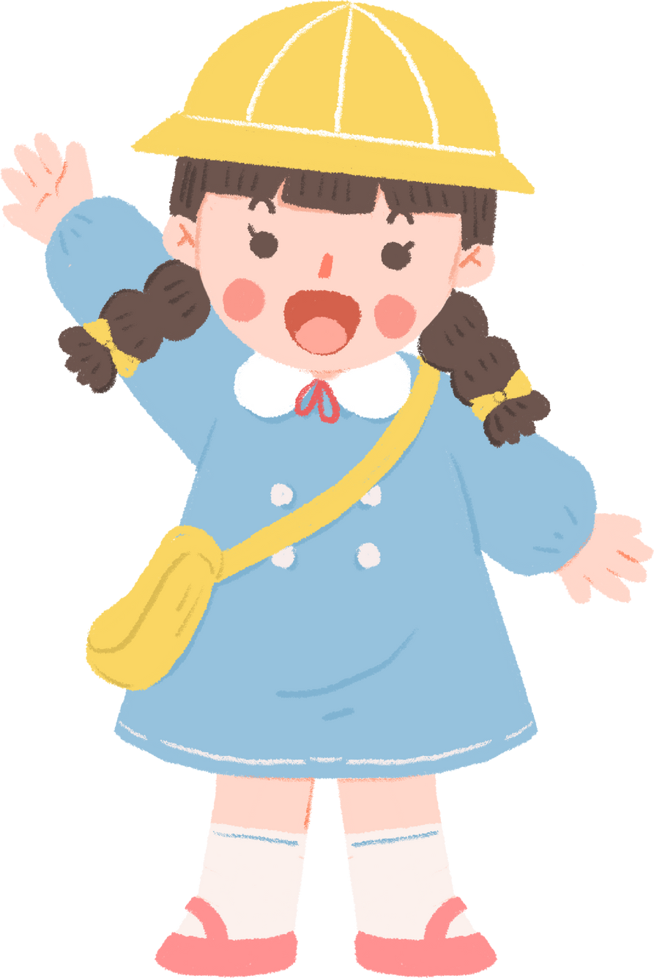
Việc theo dõi dự báo thời tiết
hằng ngày có lợi ích gì? Nêu ví dụ.

Slide 12

Ấn để đến trang sách

Slide 13
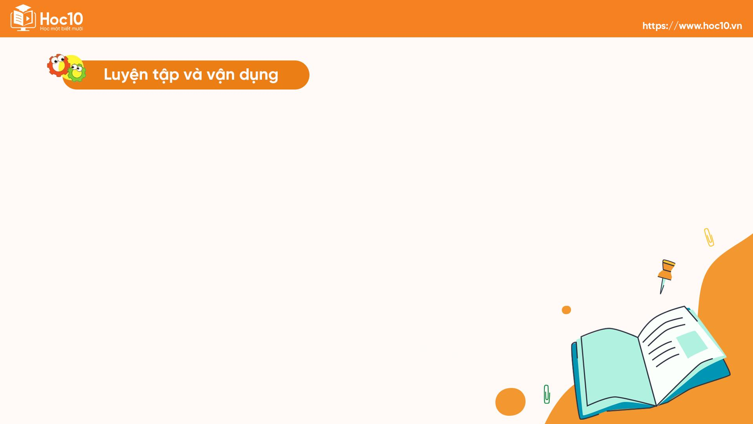
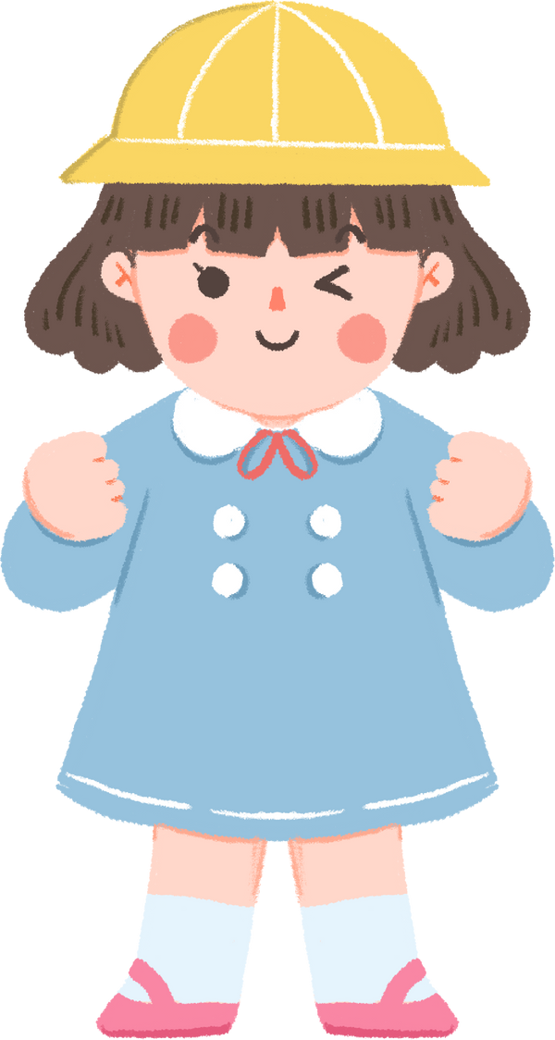
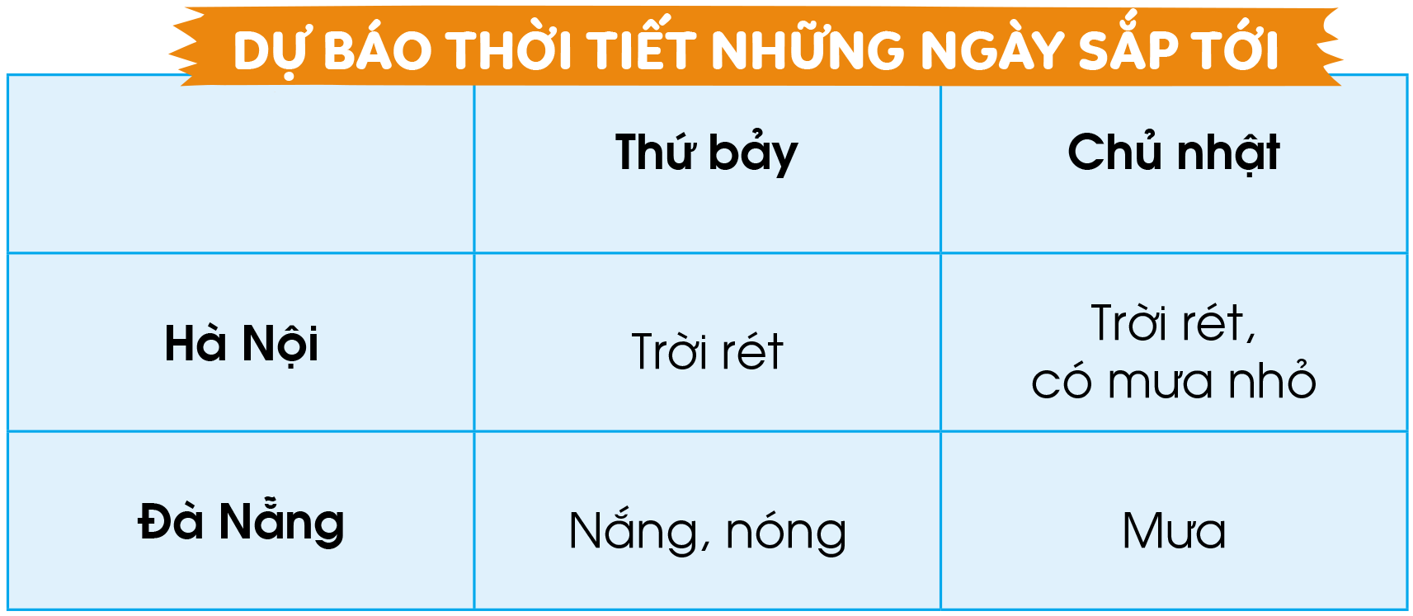
Thực hành xử lí tình huống
Dựa vào bảng dự báo thời tiết, nếu đến Hà Nội hoặc Đà Nẵng vào những ngày dưới đây thì em cần chuẩn bị gì?

Slide 14

Chúng ta có thể biết thông tin dự báo thời tiết bằng những cách nào?

Slide 15
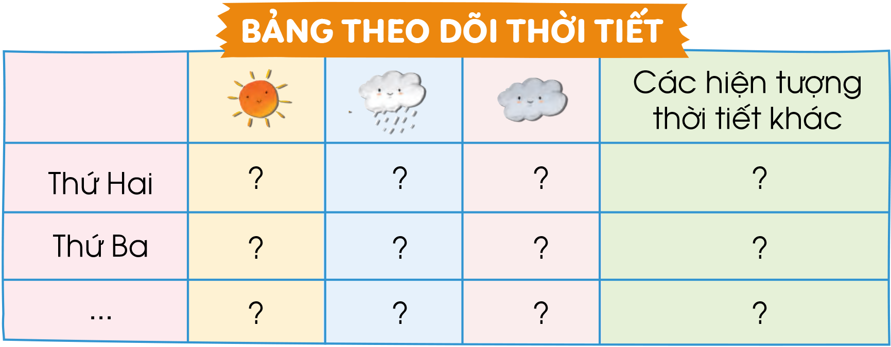
Theo dõi thời tiết trong một tuần
Lập bảng theo dõi thời tiết trong một tuần theo mẫu và chia sẻ kết quả với các bạn.

Slide 16
Sưu tầm bài hát, câu tục ngữ nói về thời tiết và chia sẻ với các bạn.
Vẽ tranh mô tả
thời tiết mà em thích nhất

Slide 17


HƯỚNG DẪN VỀ NHÀ
Ôn tập lại nội dung chính của bài học ngày hôm nay.
Chuẩn bị nội dung Ôn tập và đánh giá chủ đề 6.

Slide 18
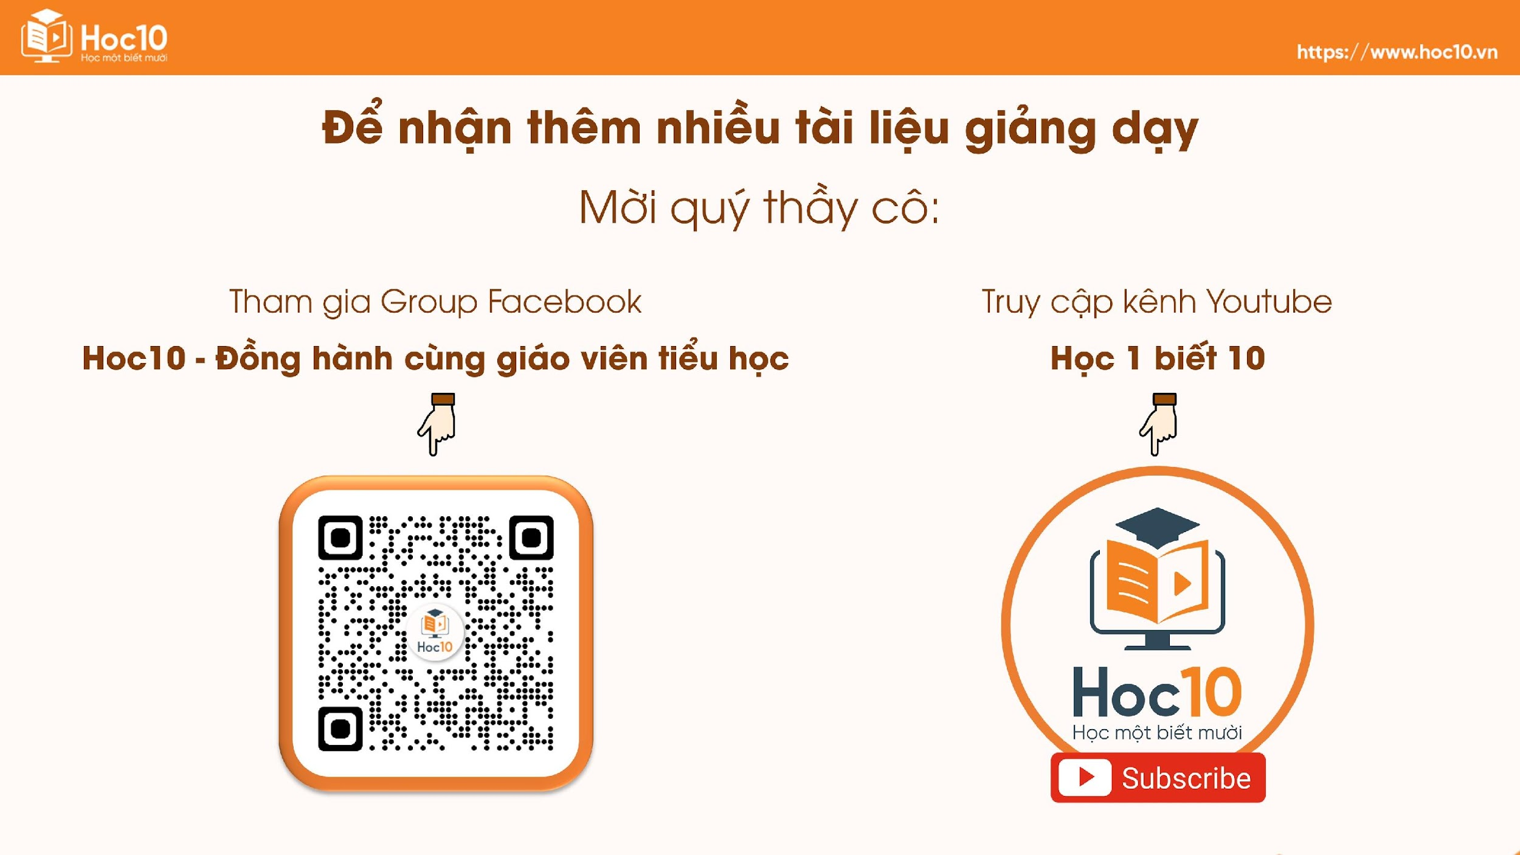
Notes:
https://www.youtube.com/@hoc1biet10

